Slide 1


APOYO GUÍA N° 6
Objetivo: Redondear números a los valores posicionales más cercanos.
Colegio Mineral El Teniente
Cuarto año Básico A – B y C
Maritza Medina Silva

Slide 2


Inicio:
Si el producto marcó un precio de $3.890 ¿Por qué crees que él dijo que su valor era de $ 4.000?
Es mucho más fácil trabajar con números que «llamamos cerrados», les decimos a sí a los que están compuestos por un número del 1 a 9 y lo acompañan ceros, ejemplo:
3.000 – 500 – 8.000 – 70
Mira, cuesta $4.000
Si tienes que pagar un producto que tiene un valor de $3.890, y sólo cuentas con billetes de $1.000 ¿Cuántos dinero entregarías para esperar el vuelto?

Slide 3
Aproximar números
Aproximaremos paso a paso 7.648 a la unidad de mil
UM | C | D | U
7 | 6 | 4 | 8
8 | 0 | 0 | 0
Como a la derecha del 7 está el 6 se le debe sumar 1 al 7 quedando 8
Estos dígitos los reemplazaremos con ceros.
Valor posicional al que se aproxima.
El número que se conserva o se le agrega uno
Para saber si conservamos el número o le sumamos 1, es necesario poner atención al dígito que está inmediatamente a la derecha del dígito seleccionado.
Se conserva el mismo número : si antes es 0, 1, 2, 3 o 4
Se suma 1: si a la derecha esta el 5, 6, 7, 8 o 9

Slide 4
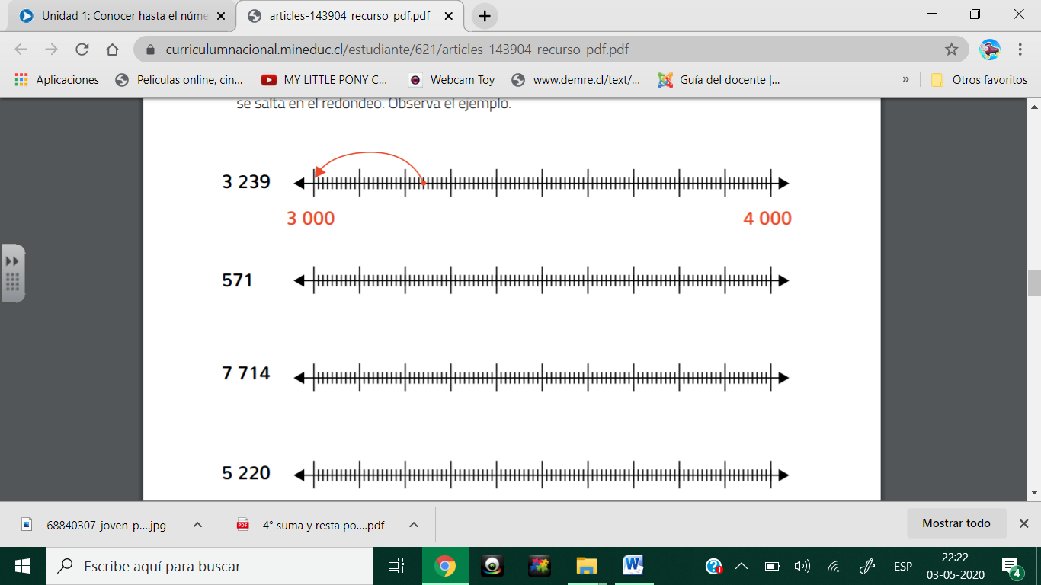
Como aproximar números en la recta numérica
Aproximar 3.851 a la Unidad de mil
3.851
3.000
3.100 3.200 3.300 3.400 3.500 3.600 3.700 3.800 3.900
4.000
Si es a la unidad de mil puede ser 3.000 o 4.000. Por lo tanto, la recta la iniciamos en 3.000 y finaliza en 4.000. La secuencia será de 100 en 100.
Ahora es necesario ubicar donde iría el número 3.851 en la recta numérica.
Observa como el número 3.851 se encuentra más cerca de 4.000 que de 3.000. Por lo tanto su aproximación es a 4.000.

Slide 5
Revisa tu trabajo:
Recuerda que debemos ver que número está a la derecha del valor al que aproximaremos.
CONSERVAMOS EL NÚMERO: 0, 1, 2, 3 o 4
SUMAMOS 1: 5, 6, 7, 8 o 9
Número | Valor posicional al que debes aproximar | Número aproximado
3.794 | Centena | 3.800
7.385 | Unidad de mil | 7.000
3.879 | Unidad de mil | 4.000
1.347 | Centena | 1.300
Al 7 LE SUMAREMOS 1 porque a la derecha del 7 hay un 9
Al 7 lo CONSERVAMOS porque a la derecha del 7 hay un 3
Al 3 LE SUMAREMOS 1 porque a la derecha del 3 hay un 8
Al 3 lo CONSERVAMOS porque a la derecha del 3 hay un 4

Slide 6
¿Qué alternativa marcaste?
El número 4.765 aproximado a la centena es
4.000
4.700
4.800
5.000
2. El número 6.742 se aproximó a 7.000 ¿Qué valor posicional se consideró?
unidad
decena
centena
unidad de mil
FELICITACIONES POR TU COMPROMISO

Slide 7
El número 4.765 aproximado a la centena es 4.000 4.700 4.800 5.000 | El número 6.742 se aproximó a 7.000 ¿Qué valor posicional se consideró? unidad decena centena unidad de mil

